Slide 1

4. Ihmisen asema kaikkeudessa
Ydinsisällöt

Slide 2

Ihmisen paikka
Ihmistä on monesti pidetty erityisenä muihin eläimiin verrattuna.
Antiikissa ajateltiin, että järki erottaa ihmisen eläimistä.
Keskiajalla puhuttiin olemisen suuresta ketjusta, jossa ihmisellä on oma paikkansa.

Slide 3
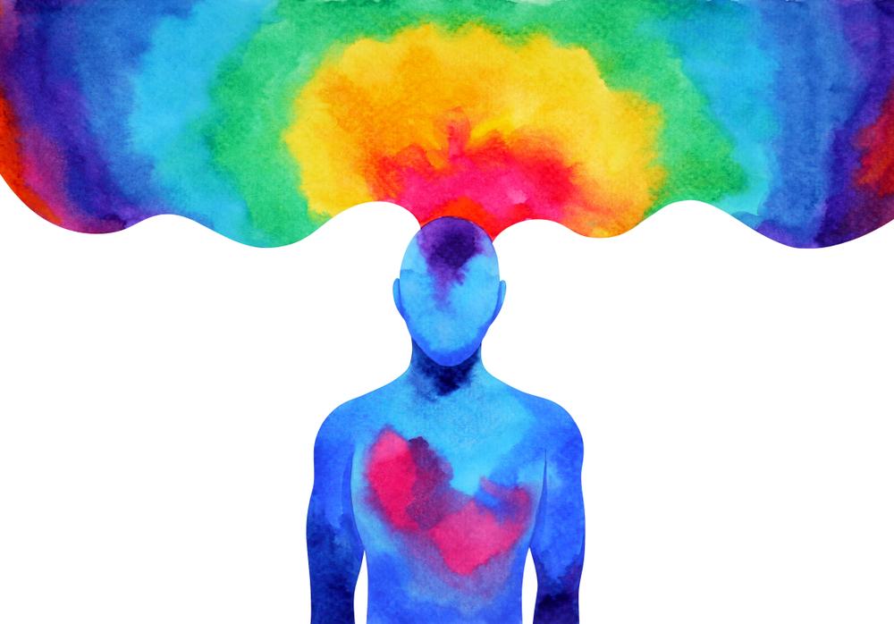
Ruumis ja sielu
René Descartes (1596−1650) erotti ihmisen ruumiin ja sielun toisistaan.
Todellisuus koostuu materiasta ja hengestä.
Ruumis on materiaa ja sielu henkeä.

Slide 4
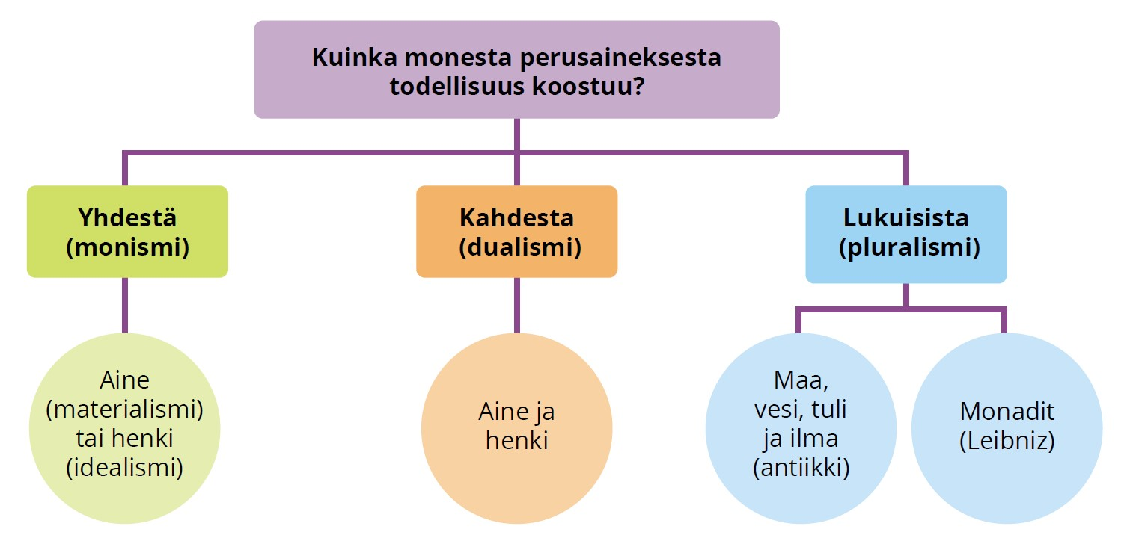
Todellisuuden koostumus

Slide 5
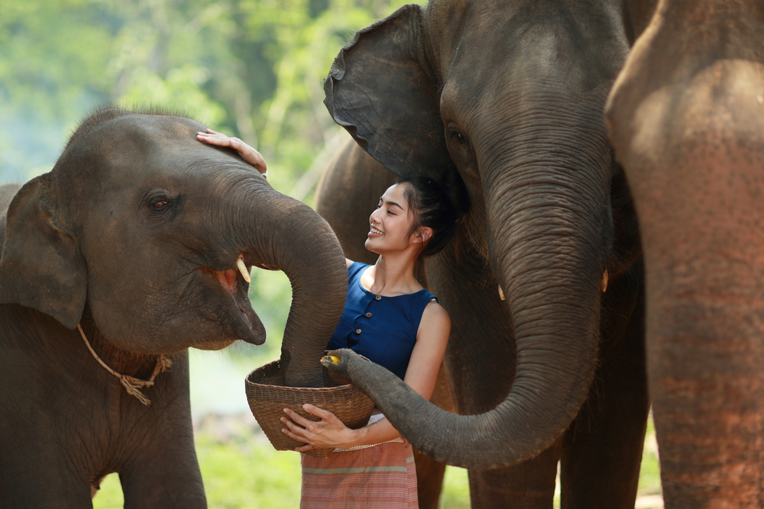
Materialismi ja dualismi
Materialismi painottaa ihmisten ja muiden eläinten samankaltaisuutta.
Nykyisin monien muidenkin eläinlajien tiedetään kokevan tunteita, olevan älykkäitä ja/tai siirtävän kulttuuria jälkipolvilleen.
Dualismi painottaa (usein) ihmisen erityislaatuisuutta eläimiin nähden.
Historiassa ihmisen sielun on nähty erottavan ihmisen eläimistä.

Slide 6

Mieli–ruumis-ongelma
Miten jokin ei-aineellinen voisi vaikuttaa aineelliseen (tai toisinpäin), mikäli mieli ja aine ovat toisistaan riippumattomia, erillisiä olemisen tasoja?

Slide 7
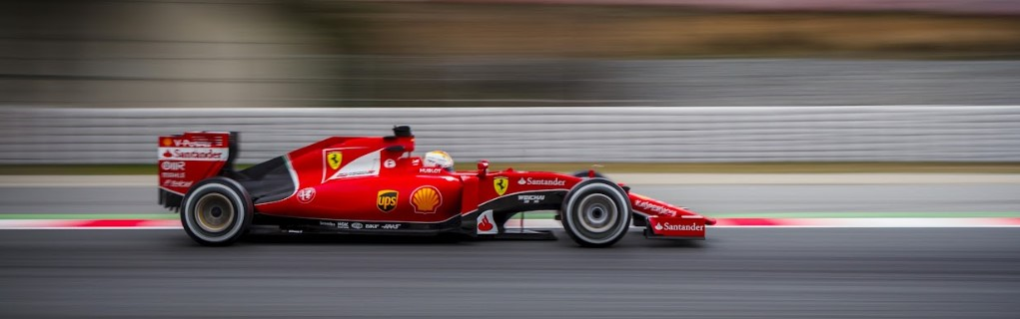

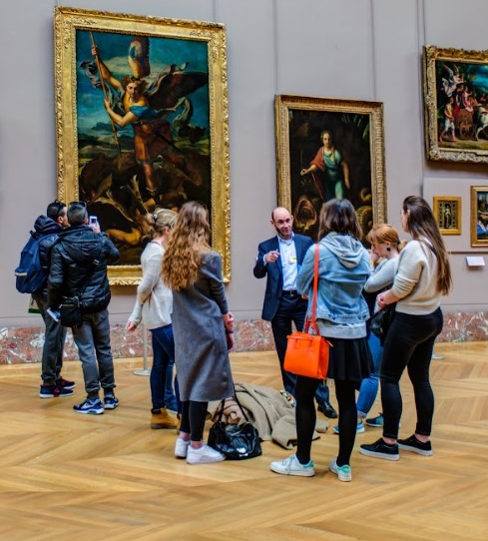
Kielipelit
Ludwig Wittgenstein (1889−1951) ajatteli, että ihmisen toimintaa voi kuvata useilla eri tavoilla.
Kuvaustavat ovat ikään kuin erilaisia kielipelejä.

Slide 8
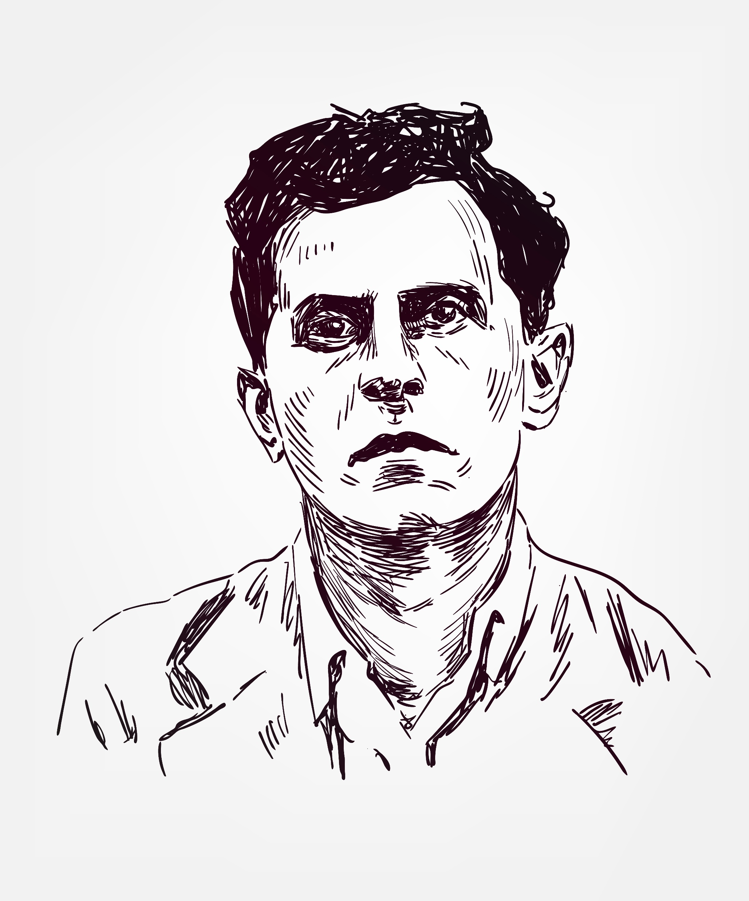
Taito: Kielipelit
Kielipeli on Ludwig Wittgensteinin myöhäisfilosofian käsite.
Eri kielenkäytön alueilla pätevät erilaiset säännöt eli erilaiset kielipelit.
Kielipelit ovat sidoksissa elämänmuotoon, eikä niitä voi ymmärtää sen ulkopuolelta.

Slide 9
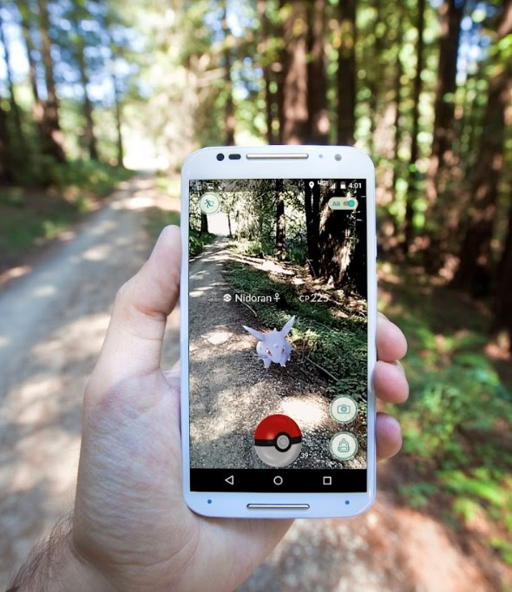
Tieto: Virtuaalisuus
Virtuaalisuus on keinotekoisten tai ei-fysikaalisten ilmiöiden todellisuutta tai todellisuusvaikutelmaa.
Esimerkiksi tietotekniikan avulla luodaan virtuaalitodellisuuksia.

